Slide 1

Station 2
Christoffer Davidsson, IF Haga 2026

Slide 2
Idrottssal / Utomhus station 2
Här kommer olika lekar och samarbetsövningar.
Ni väljer vilka ni vill göra. Vi har medvetet lagt in fler än vad vi tror ni hinner med.
Christoffer Davidsson, IF Haga 2026

Slide 3
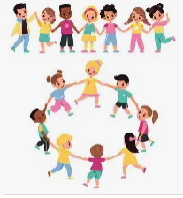
Människoknuten
Alla står i en ”klump”.
Ta två slumpmässiga händer.
Försök att reda ut knuten utan att släppa händerna.
Christoffer Davidsson, IF Haga 2026

Slide 4
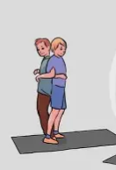
Stå upp tillsammans
Två personer sitter rygg mot rygg på golvet, kroka i armarna med varandra. Uppgfiten är att ställa sig upp utan att använda händerna.
Testa också att vara fler än två personer.
Christoffer Davidsson, IF Haga 2026

Slide 5
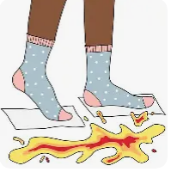
Golvet är lava
Gruppen skall ta sig över planen med hjälp av plankorna.
Ingen får nudda marken. Nuddar man marken får laget börja om.
Material: plankbitar
Christoffer Davidsson, IF Haga 2026

Slide 6
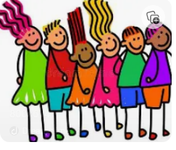
Transportera bollen
Laget skall ställa sig på ett led. Bollen skall transporteras mellan lagspelarna utan att använda händerna eller fötterna.
Material: boll
Christoffer Davidsson, IF Haga 2026

Slide 7
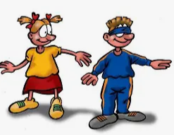
Blindbana
Dela in barnen två och två alternativt mindre grupper.
Bygg en bana med hjälp av konerna. En person har ögonbindel och övriga skall guida personen genom hinderbanan med hjälp av ord.
Material: koner och ögonbindel
Christoffer Davidsson, IF Haga 2026

Slide 8
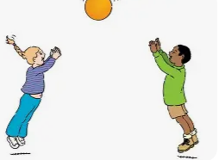
Komplimangboll
Ställ er i en ring. Kasta en boll till din lagkompis och säg något snällt om personen du kastar till, fortsätt till dess att alla har fått bollen.
Material: Boll
Christoffer Davidsson, IF Haga 2026

Slide 9
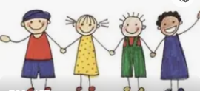
Tysta raden
Laget skall ställa sig i rätt ordning utan att prata.
(Är ni många, dela in gruppen i mindre grupper).
Förslag på kategorier: längd, födelsedag, skostorlek, bokstavsordning, antal bokstäver i sitt namn
Christoffer Davidsson, IF Haga 2026

Slide 10
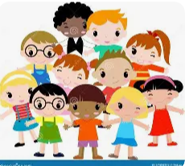
Stå kvar på filten
Laget ställer sig på en filt, när alla i laget står på filten skall fliten vändas utan att någon behöver kliva av.
Material: filt
Christoffer Davidsson, IF Haga 2026

Slide 11
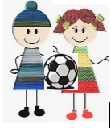
Parboll med boll
Para ihop dina spelare två och två, paren skall sedan sätta en boll mellan sig, och försöka behålla den där. Samtidigt som man ska försöka få de andra paren att tappa sin boll.
Material: Boll
Christoffer Davidsson, IF Haga 2026

